Slide 1
1. Semi Project 주제 예시
43

Slide 2
1.2 기계어 번역기
43

Slide 3
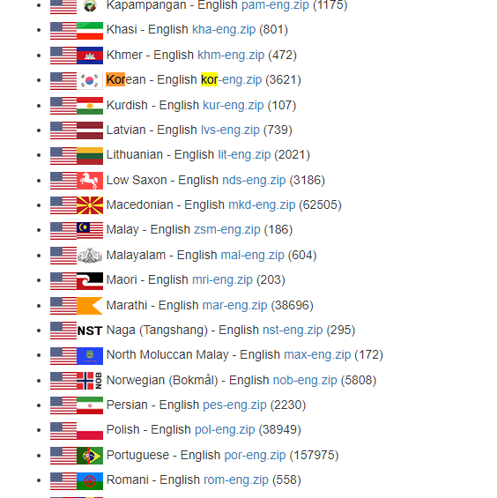
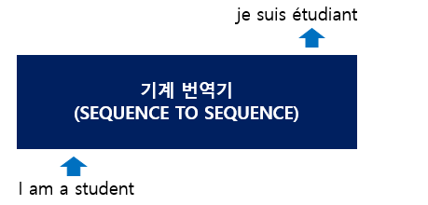
기계어 번역기
문장을 입력하면 다른 언어로 번역
데이터 셋
http://www.manythings.org/anki/
다양한 입력 언어와 번역 언어 파일
불어 출력
한국어 영어 데이터셋
영어 입력

Slide 4
1.2 모델 예시
43

Slide 5
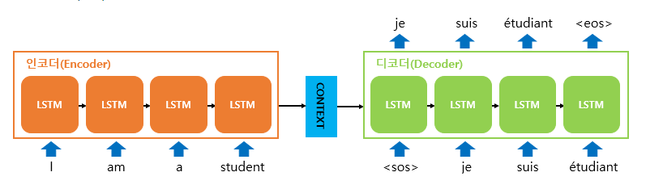
모델 예시
Sequence To Sequence Model
Encoder 와 Decoder를 이용하여 자연어 처리를 실행하는 모델

Slide 6
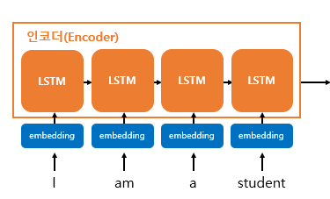
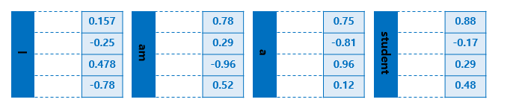
모델 예시
Encoder
문장을 순서대로 입력해서 숫자가 저장된 배열(context)을 생성
Context

Slide 7
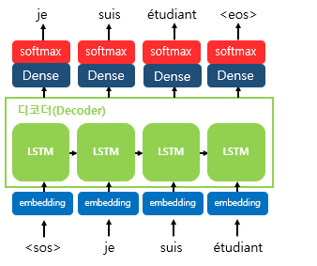
모델 예시
Decoder
Context에 저장된 숫자를 입력 받아서 단어들을 출력
Context

Slide 8

모델 예시
영어 불어 데이터 셋 경로
/content/gdrive/My Drive/multicampus_ai/semi_project/workspace/data/seq2seq/fra.txt
영어 텝 불어

Slide 9
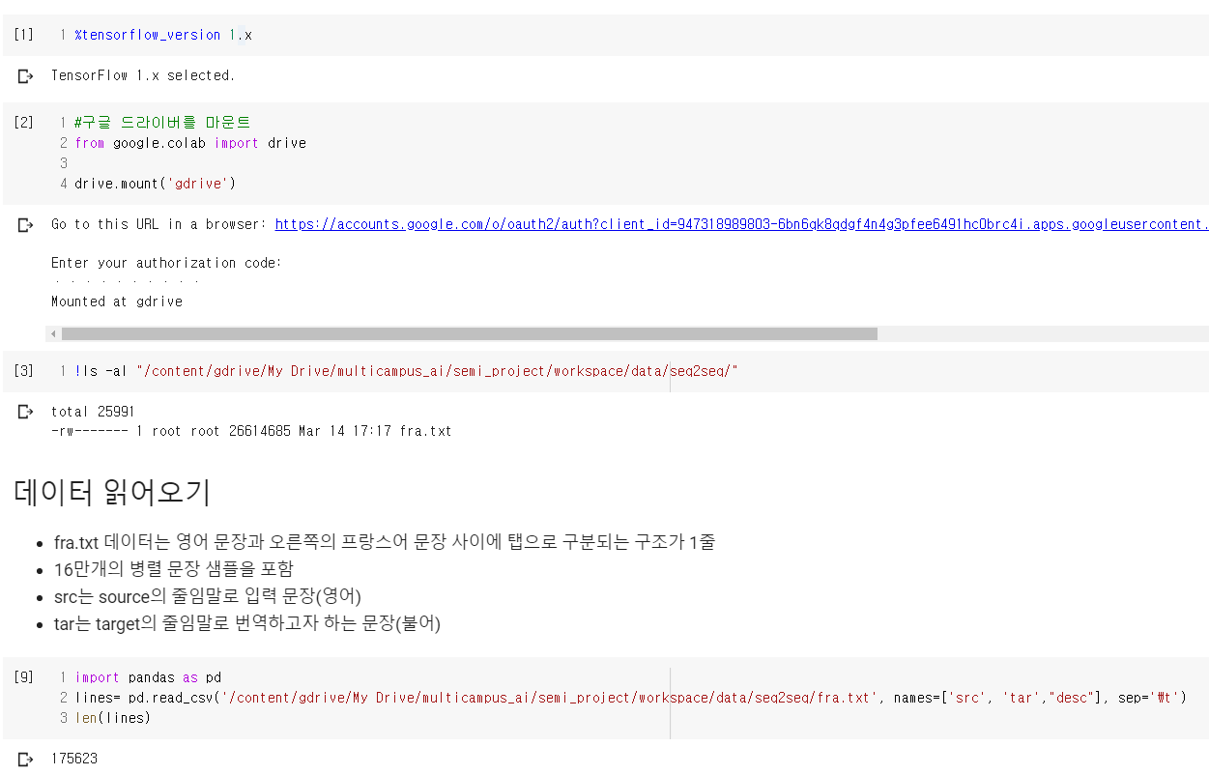
모델 예시

Slide 10
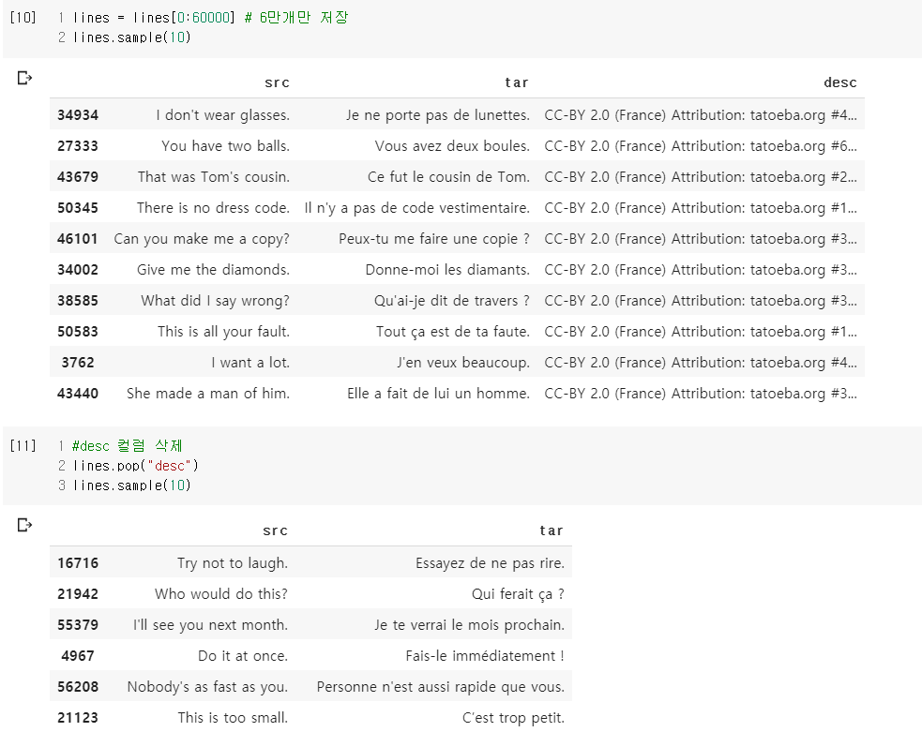
모델 예시

Slide 11
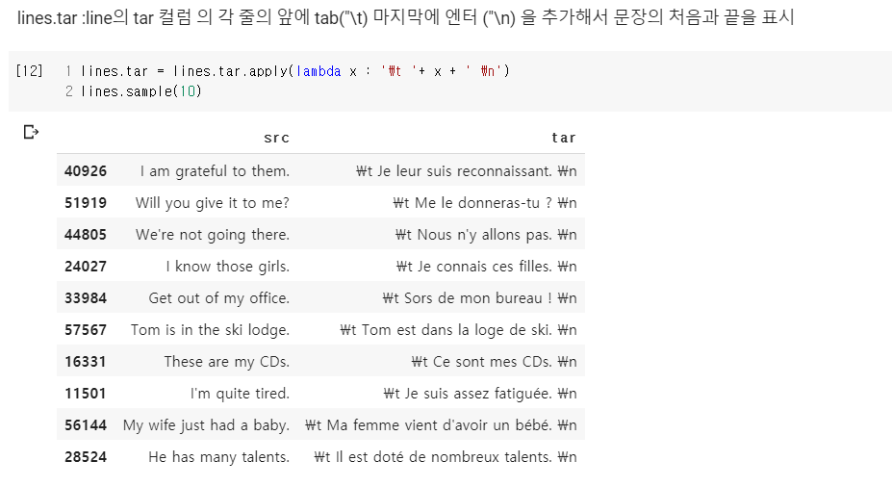
모델 예시

Slide 12
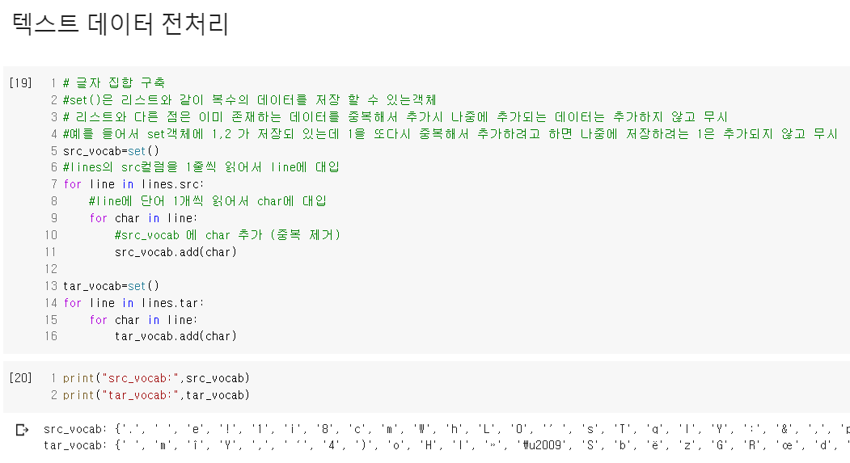
모델 예시

Slide 13
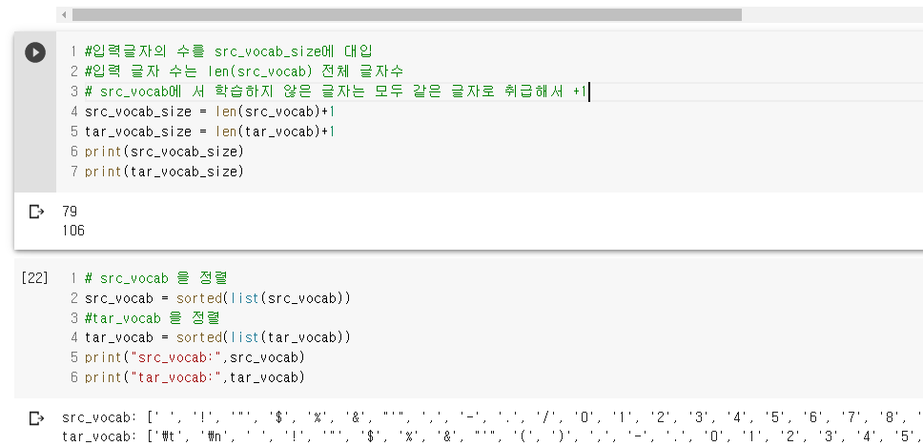
모델 예시

Slide 14
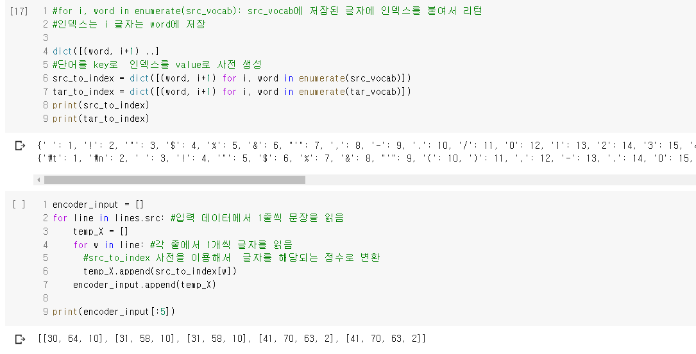
모델 예시

Slide 15
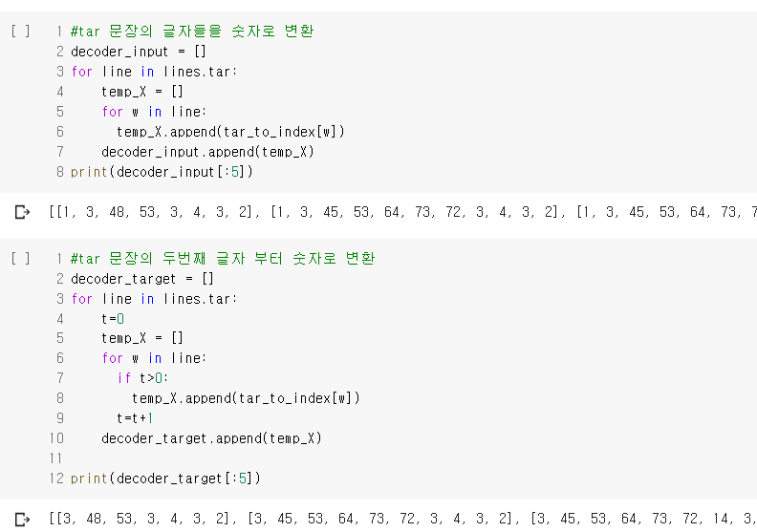
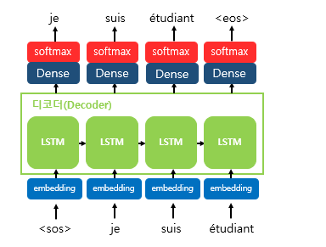
모델 예시
decoder_target
decoder_input

Slide 16
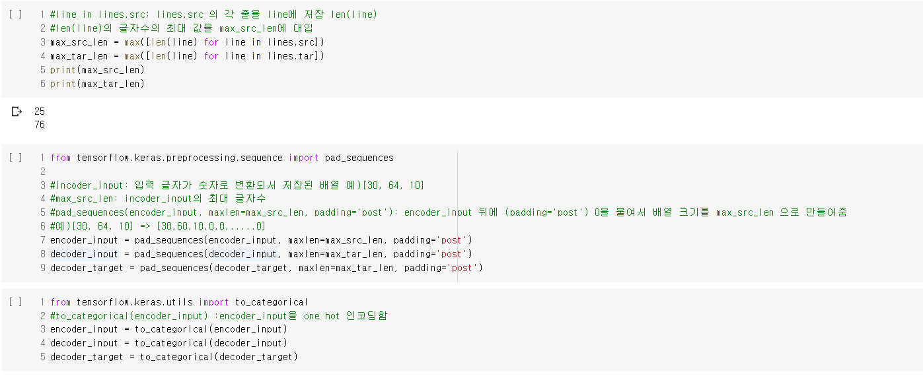
모델 예시

Slide 17
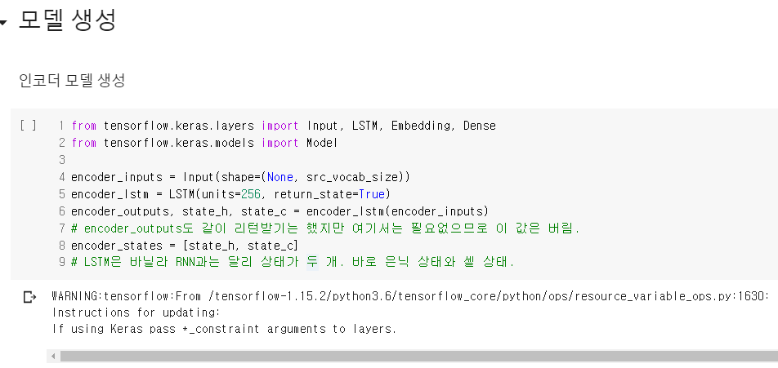
모델 예시

Slide 18
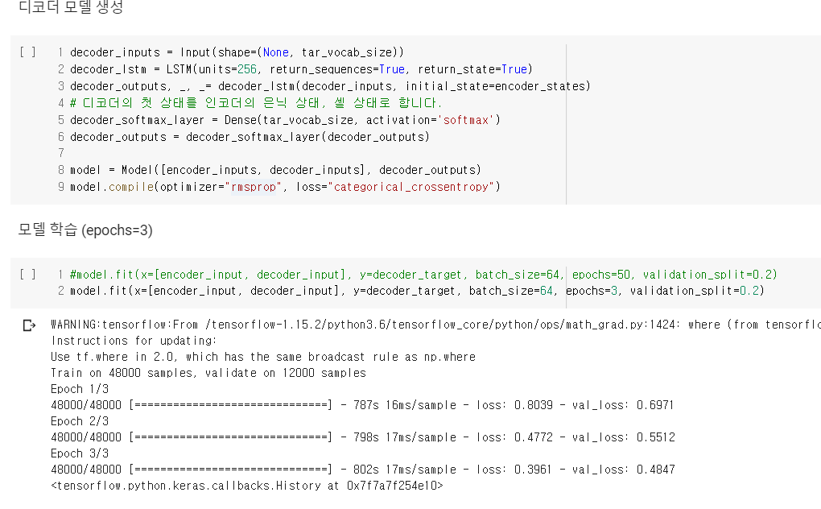
모델 예시

Slide 19
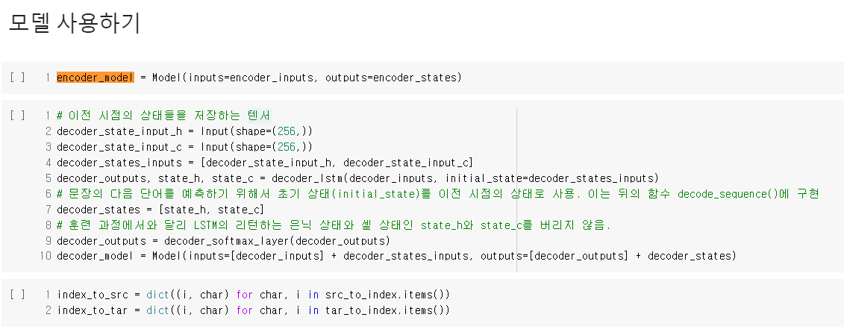
모델 예시

Slide 20
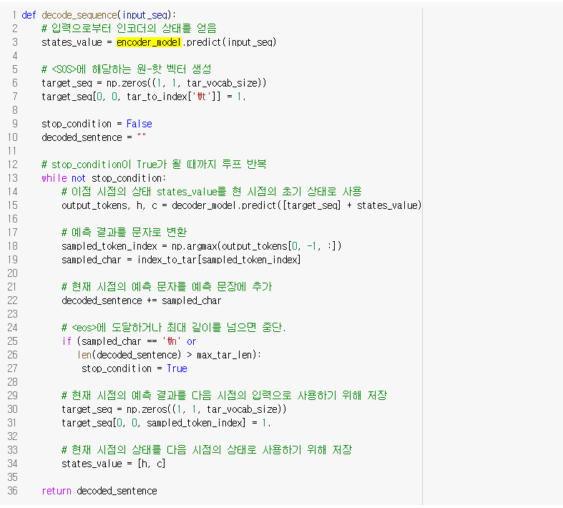
모델 예시

Slide 21
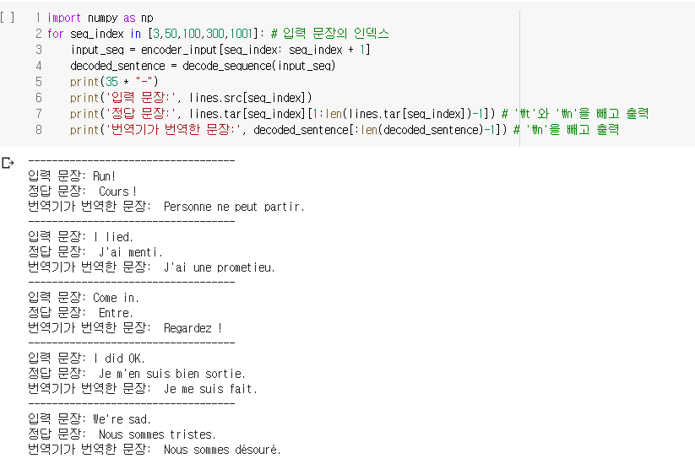
모델 예시

